Slide 1
TIPE
Support de présentation orale
------
Quelques recommandations
Support
=
outil visuel
Oral
=
vous restez la vedette

Slide 2
Numérotez les pages
Le format attendu c’est celui-là : 4:3

Slide 3
* Numéro du candidat
* Titre et problématique
* Vos objectifs personnels
* Plan
1 - Préambule incontournable

Slide 4
2 – Présentation d’un texte
DEROULE DE L’ETUDE
Il s’agit tout d’abord de formuler un shampoing de base contenant du silicone puis de formuler d’autres shampoings avec des substituants.
Cela nous permettra tout d’abord de tester si les formules se tiennent (pas d’agglomérat etc).
Par la suite, nous envisageons l’étude physico-chimique de nouveaux shampoings en mettant en œuvre des mesures.
Toutes ces mesures doivent être réalisées à trois dates différentes: t=0, t=1mois, t=2mois et à trois températures différentes: 4°C, ambiante, 45°C.
Une étude de l’efficacité peut être alors envisagée par l’intermédiaire du logiciel AZURAD qui nous permettra d’analyser subtilement nos résultats et de conclure sur les matières premières à utiliser.


Slide 5

2 – Présentation d’un texte
DEROULE DE L’ETUDE
UNE SEULE POLICE
Style énumératif plutôt que rédigé (comme ici )
Peu de mots → l’attention du jury reste sur moi
Je développe oralement


Slide 6
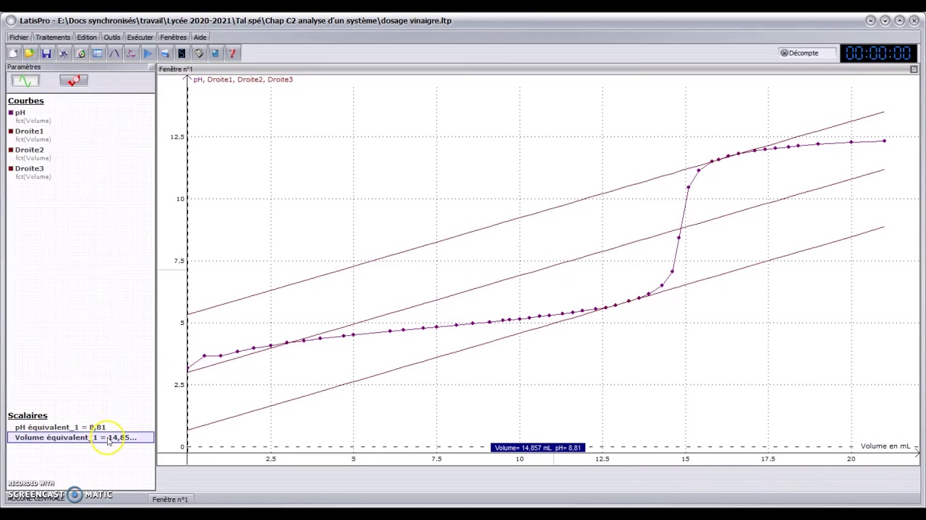
3 – Présentation d’un graphe


Slide 7
3 – Présentation d’un graphe
pH
Titre
Titrage du soda commercial
V (mL)
14,8
Exploitation préparée

Recadrage
Etiquettes lisibles

Slide 8
4 – Présentation d’un tableau
Balle | diamètre | rayon | masse | Cx | Incertitude
Balle 1 | 8,4 cm | 4,2 cm | 51,364 g | 0,54 | 0,12
Balle 2 | 8,6 cm | 4,3 cm | 54,234 g | 0,5 | 0,14
Balle 3 | 7,9 cm | 3,95 cm | 48,547 g | 0,489 | 0,11
Balle 4 | 8 cm | 4 cm | 48,874 g | 0,23 | 0,1
Balle 5 | 7,6 cm | 3,8 cm | 50,32 g | 0,402 | 0,18
Balle 6 | 8,6 cm | 4,3 cm | 52 g | 0,38 | 0,15


Slide 9
4 – Présentation d’un tableau
Titre
Unités en entêtes
Caractéristiques comparées des balles de tennis utilisées
Balle | Diamètre (cm) | Masse (g) | Cx | u(Cx)
1 | 8,4 | 51,4 | 0,54 | 0,12
2 | 8,6 | 54,2 | 0,50 | 0,14
3 | 7,9 | 48,5 | 0,48 | 0,11
4 | 8,0 | 48,8 | 0,23 | 0,10
5 | 7,6 | 50,3 | 0,40 | 0,18
6 | 8,6 | 52,0 | 0,38 | 0,15
Chiffres significatifs

Répétitions supprimées
Colonne redondante supprimée (rayons)

Slide 10
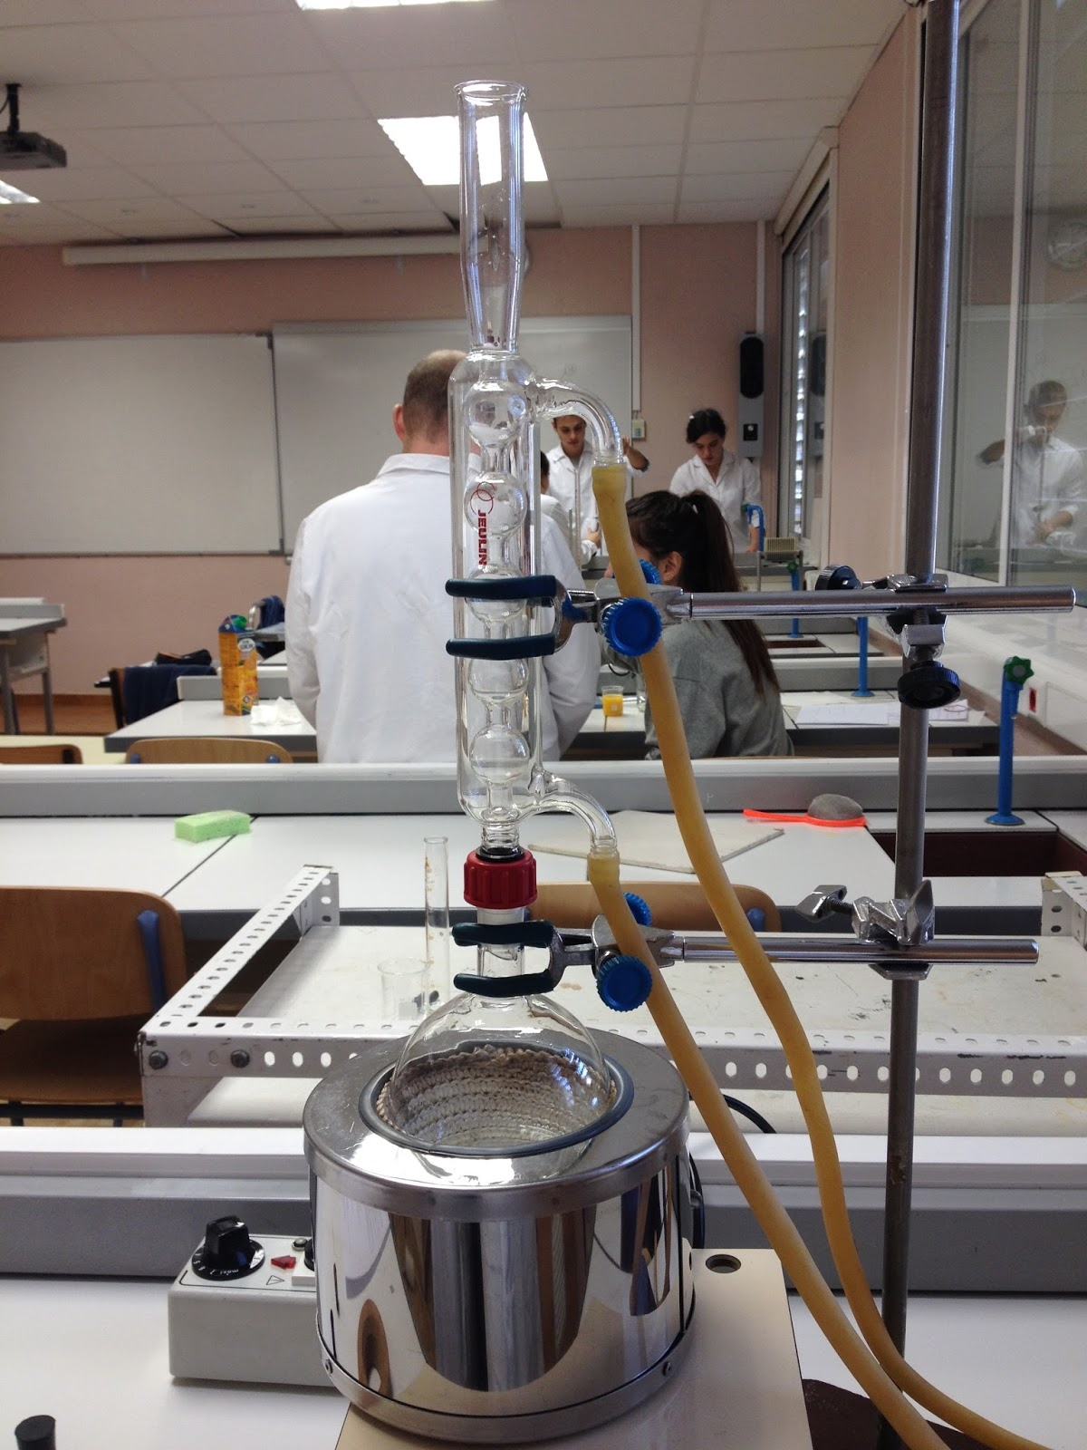
5 – Présentation d’une photo


Slide 11
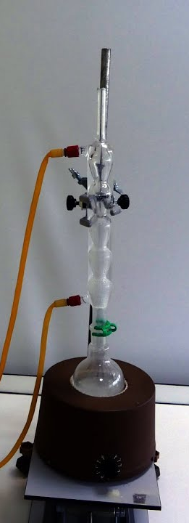
5 – Présentation d’une photo
Chauffage à reflux
Arrière-plan neutre
Titre
Réfrigérant à boules
Créditez l’illustration si vous n’en êtes pas la source.

Légende

Slide 12
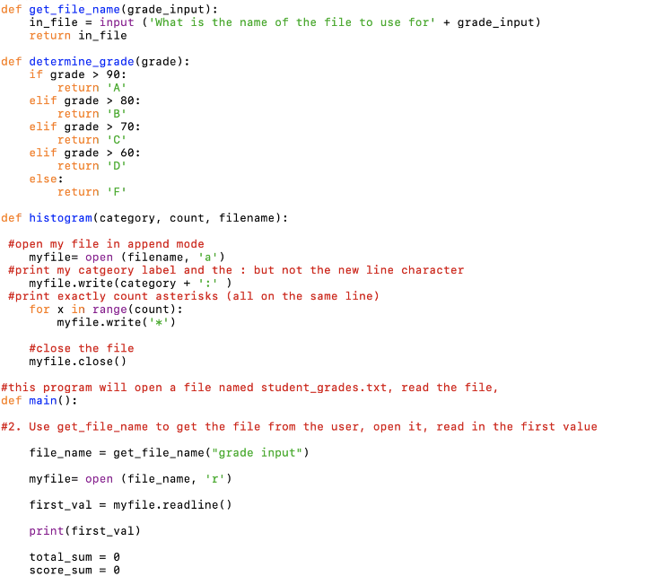
6 – Présentation d’un programme


Slide 13
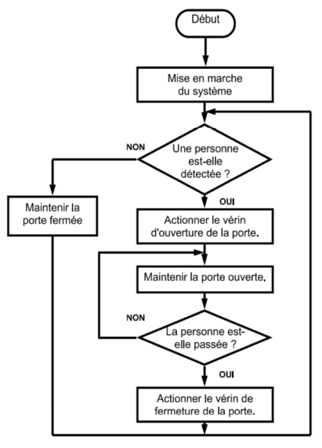
6 – Présentation d’un programme
Préférer un algorigramme
Programme :
En annexe après la conclusion du support
Sur papier à tenir disponible au jury en 2 ex.


Slide 14
* Ai-je accompli mes objectifs ? (oui, pourquoi non ?)
* A-t-on (groupe) répondu à la problématique ? (oui, pourquoi non ?)
* Insistez sur vos réussites
* Quels compléments apporter si on disposait de plus de temps ?
* …
7 – Conclusion


